Slide 1

Diseños
Ingeniería de software
M en c. Martha Rosa Cordero López

Slide 2
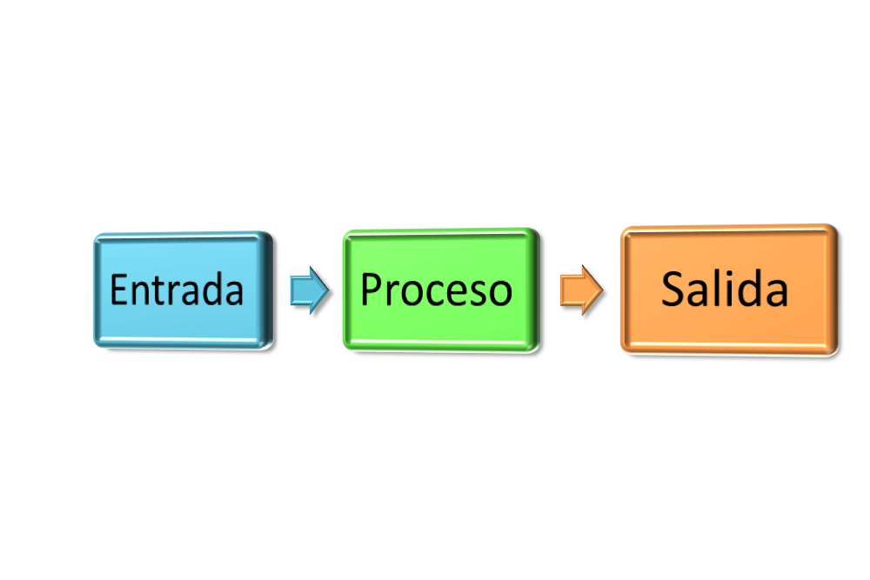
Diseño de una Salida Eficaz
Debido a que una salida útil es esencial para asegurar el uso y aceptación del sistema de información, son varios los objetivos que el analista de sistemas debe tener en mente al diseñarla.

Slide 3

Diseño de Salida para satisfacer al usuario
En un sistema de información grande que atiende a muchos usuarios con muchos propósitos diferentes, a menudo es difícil personalizar la salida.
Con base en las entrevistas, las observaciones, los costos y tal vez los prototipos, será posible diseñar una salida que satisfaga lo que muchos usuarios, si no es que todos, necesitan y prefieren.

Slide 4


ENTREGA DE LA CANTIDAD ADECUADA DE SALIDA
No se le da un buen servicio a nadie si se ofrece información excesiva.
No se necesitarán grandes cantidades de salida, especialmente si hay una manera fácil de acceder a más información a través de algún hipervínculo o una característica de extracción de información.

Slide 5

ASEGÚRESE DE QUE LA SALIDA ESTÉ DONDE SE NECESITA
Es importante la distribución apropiada continúa como un objetivo primordial para el analista de sistemas.
Para que la información sea usada y que sirva de algo, la salida se debe presentar al usuario correcto. No importa qué tan bien diseñados estén los informes, si no llegan a los tomadores de decisiones que los requieren, no tienen valor.

Slide 6
SUMINISTRO DE LA SALIDA A TIEMPO
Una de las quejas más comunes de los usuarios es que no reciben la información a tiempo para tomar las decisiones necesarias.
El uso de salida bien publicada y basada en la Web también puede solucionar en parte el problema de la distribución a tiempo de la salida. La entrega a tiempo de la salida puede ser crucial para las operaciones de negocios

Slide 7
ELECCIÓN DEL MÉTODO DE SALIDA CORRECTO
La salida puede tomar muchas formas, incluyendo informes impresos, información en pantalla, audio con sonidos digitalizados que simulan la voz humana, micro formas y documentos Web. Elegir el método de salida correcto para cada usuario es otro de los objetivos que deben tomarse en el diseño.
El analista necesita reconocer los pros y contras al elegir un método de salida.
La accesibilidad, flexibilidad, durabilidad, distribución, posibilidades
de almacenamiento y recuperación, transportabilidad e impacto global de los datos.

Slide 8
TECNOLOGÍAS DE SALIDA
Se necesitan diferentes tipos de tecnologías para producir diferentes tipos de salida.
la salida impresa, las opciones incluyen una variedad de impresoras.
la salida en pantalla, las opciones incluyen monitores integrados a computadoras o independientes
Salida de audio se puede amplificar en un altavoz o se puede escuchar a través de las bocinas de una PC.
La salida electrónica se crea con herramientas de software especiales.

Slide 9
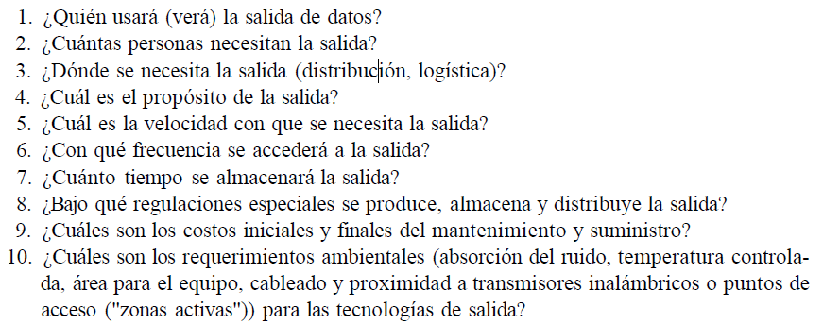
FACTORES A CONSIDERAR CUANDO SE SELECCIONE LA TECNOLOGÍA DE SALIDA
Como puede deducir de esta breve explicación de la tecnología de salida, hay varios factores por considerar al elegir la más adecuada.

Slide 10
CÓMO EVITAR EL SESGO EN EL DISEÑO DE LA SALIDA
Los analistas de sistemas pueden usar estrategias específicas para evitar el sesgo en la salida que diseñan:
1. Esté consciente de las fuentes de sesgo.
2. Haga un diseño interactivo de salida que incluya usuarios y una variedad de sistemas configurados de forma diferente durante la comprobación de la apariencia del documento Web.
3. Trabaje con los usuarios para que estén informados del sesgo de la salida y puedan reconocer las implicaciones de personalizar sus despliegues.
4. Cree salidas que sean flexibles y que permitan a usuarios modificar límites y rangos.
5. Capacite a los usuarios para apoyarse en salidas múltiples para obtener "segundas opiniones" de la salida del sistema.

Slide 11

DISEÑO DE UNA ENTRADA EFICAZ
El analista de sistemas debe contar con la capacidad para diseñar formularios completos y útiles. Es necesario eliminar los formularios innecesarios que desperdicien una organización

Slide 12
Formularios útiles
Para diseñar formularios útiles, es necesario ceñirse a los cuatro lineamientos siguientes:
1. Haga formularios fáciles de contestar.
2. Asegúrese de que los formularios cumplen el propósito para el cual se diseñaron.
3. Diseñe formularios para garantizar que se contesten con precisión.
4. Mantenga atractivos los formularios.

Slide 13
CREACIÓN DE FORMULARIOS FÁCILES DE CONTESTAR
Para reducir los errores, acelerar el llenado y facilitar la entrada de datos, es esencial que los formularios sean fáciles de contestar.
Con frecuencia es posible eliminar el proceso de transcribir al sistema los datos que se capturan en un formulario recurriendo al envío por medios electrónicos
Flujo del formulario El diseño de un formulario con el flujo apropiado puede minimizar el tiempo y el esfuerzo que dedican los empleados para contestarlo. Un formulario que requiere ir directamente al fondo y regresar al principio para contestarlo refleja un flujo pobre.

Slide 14
Siete secciones de un formulario
Las siete secciones principales de un formulario son las siguientes:
1. Encabezado.
2. Identificación y acceso.
3. Instrucciones.
4. Cuerpo.
5. Firma y verificación.
6. Totales.
7. Comentarios.

Slide 15
SATISFACCIÓN DEL PROPÓSITO PREVISTO
Los formularios se crean para satisfacer uno o más propósitos en el registro, el procesamiento, el almacenamiento y la recuperación de información de las empresas.

Slide 16
FORMULARIOS ATRACTIVOS.
El uso de diversos tipos de letra en el mismo formulario puede motivar a contestarlo.
La separación de categorías y subcategorías con líneas gruesas y delgadas también puede acrecentar el interés en el formulario.
Los tipos de letra y el grosor de las líneas son elementos de diseño útiles para captar la atención del usuario y darle la seguridad de que contestará correctamente el formulario..
Los formularios deben tener una apariencia ordenada. Para ser atractivos, deben recabar la información en el orden previsto: la convención indica que se debe pedir nombre, calle, ciudad, estado y código postal.

Slide 17
DISEÑO DE FORMULARIOS POR COMPUTADORA
Facilita el diseño de formularios mediante plantillas
Permite diseñar formularios cortando y pegando formas y objetos conocidos
Facilita la contestación de formularios electrónicos mediante el uso de un paquete de software de captura de datos
Permite la personalización de la contestación de formularios electrónicos con la capacidad para personalizar menús, barras de herramientas, teclados y macros
Permite la transferencia secuencial de formularios
Ayuda a dar seguimiento a formularios transferidos a otras áreas
Establece protección de seguridad para formularios electrónicos
Permite la realización automática de cálculos

Slide 18

USO DE ICONOS EN EL DISEÑO DE PANTALLAS
Los iconos son representaciones gráficas en pantalla que simbolizan las acciones de la computadora y que los usuarios podrían seleccionar usando un ratón, teclado, lápiz óptico o palanca de juegos.

Slide 19
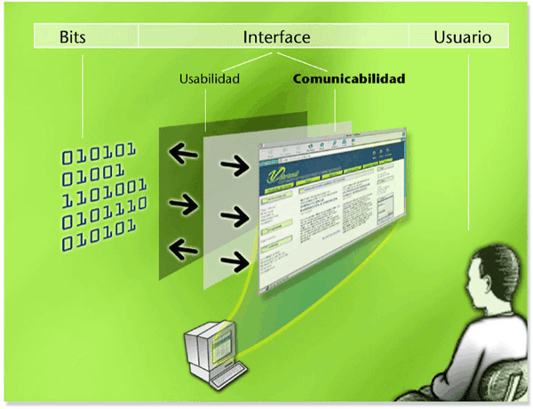
DISEÑO DE LA INTERFAZ GRÁFICA DE USUARIO
La interfaz gráfica de usuario aprovecha las características adicionales en el diseño de pantallas tales como cuadros de texto, casillas de verificación, botones de opción, cuadros de listas y cuadros de listas desplegables, deslizadores y botones giratorios, mapas de imágenes y cuadros de diálogo con fichas.

Slide 20
Cuadros de texto : se usa para delinear la entrada de datos y los campos de pantalla. Se debe tener cuidado para asegurar que el cuadro de texto es lo suficientemente grande para acomodar todos los caracteres que se deben teclear. Cada cuadro de texto debe tener un título del lado izquierdo, que describe lo que se debe teclear o lo que se debe desplegar en el cuadro. Los datos de carácter se deben alinear a la izquierda y los datos numéricos a la derecha.
Casillas de verificación se usa para indicar el nuevo cliente. Las casillas de verificación contienen una X o están vacías, de acuerdo a si el usuario seleccionó o no la opción; se usan para opciones no excluyentes en las cuales una o más de las opciones se puede activar. Una notación alternativa es usar un botón cuadrado con una marca de verificación (/) para indicar que la opción se ha seleccionado.
Si hay más de una casilla de verificación, las etiquetas deben tener algún orden con respecto a dichas casillas, ya sea alfabético o con el elemento normalmente verificado en primer lugar de una lista. Si hay más de 10 casillas de verificación, agrúpelas en un recuadro con borde.

Slide 21
DISEÑO DE LA INTERFAZ GRÁFICA DE USUARIO
Botones de opción Un círculo, llamado botón de opción, se usa para seleccionar opciones excluyentes. Sólo se puede elegir una de varias opciones. Nuevamente las opciones se ponen a la derecha del botón, normalmente en alguna secuencia. Si hay una opción que se elige con frecuencia, normalmente aparece de forma predeterminada cuando la página se despliega por primera vez. Si hay más de seis botones de opción, considere el uso de un cuadro de lista o de un cuadro de lista desplegable.
Cuadros de lista y cuadros de lista desplegable Un cuadro de lista despliega varias opciones que se podrían seleccionar con el ratón. Un cuadro de lista desplegable se usa cuando hay poco espacio en la página. Un rectángulo sencillo con una flecha que apunta hacia abajo localizada del lado derecho del rectángulo.

Slide 22
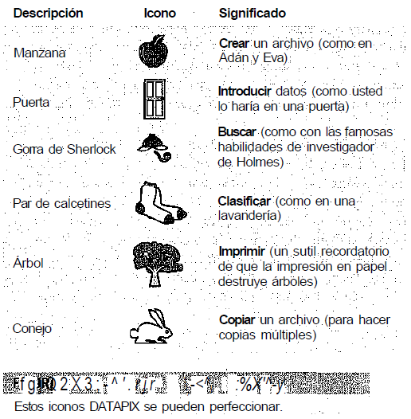
¿QUÉ SE SUPONE QUE ES ESO?
El software se llama DATAPIX: La Base de datos iconográfica, fue diseñada por un tipo nombrado Drew Ikahn.
Quizá debamos llamarlo. Su idea de una pantalla correcta está fuera de este mundo. No hay manera de aprender a interpretar todos estos dibujos".
Sim vuelve a su escritorio diciendo: "Sí, pero por lo menos está divertido".

Slide 23
Deslizadores y botones giratorios Éstos se usan para cambiar datos que tienen un rango continuo de valores, dando a los usuarios mayor control al escoger los valores. Mover los deslizadores de una dirección a otra (izquierda/derecha o arriba/abajo) aumenta o disminuye.
Áreas de texto : se usa para introducir una gran cantidad de texto. Estas áreas incluyen varias filas, columnas y barras de desplazamiento que permiten al usuario introducir y ver el texto que excede el tamaño del área del cuadro.
Hay dos formas de manejar este texto. Una es evitar el uso del pase automático de palabras al siguiente renglón, obligando al usuario a presionar la tecla Enter para pasar a la siguiente línea.
La otra opción es permitir el pase automático de palabras a la siguiente línea sin necesidad de usar la tecla Enter.

Slide 24
USO DE COLOR EN EL DISEÑO DE PANTALLAS
El uso apropiado de color en las pantallas desplegadas le permite contrastar el color de primer plano y el de fondo, resaltar la entrada de código especial y poner atención a muchos otros atributos especiales.
Se deben usar colores muy contrastantes para desplegar el color de primer plano y el de fondo para que los usuarios puedan comprender con rapidez lo que se presenta.

Slide 25

Colores
Las cinco combinaciones más legibles de un texto en primer plano sobre un fondo son:
1. Negro sobre amarillo.
2. Verde sobre blanco.
3. Azul sobre blanco.
4. Blanco sobre azul.
5. Amarillo sobre negro.

Slide 26
DISEÑO DE PÁGINAS DE INTRANET E INTERNET
Hay más sugerencias sobre el diseño de un adecuado formulario para contestar en Internet o una Intranet.
Los lineamientos incluyen lo siguiente:
1. Proporcione instrucciones claras, ya que los usuarios Web podrían no estar familiarizados con la terminología de la computadora.
2. Demuestre una secuencia de entrada lógica para los formularios, sobre todo porque los usuarios podrían tener que desplazarse a un área de la página que al principio puede no ser visible.
3. Use una variedad de cuadros de texto, botones de comando, menús desplegables, casillas de verificación y botones de opción para realizar funciones específicas y crear interés en el formulario.

Slide 27
DISEÑO DE BASE DE DATOS
Un sistema que usa archivos convencionales implica que los datos almacenados serán redundantes. Además, la actualización de archivos requiere más tiempo.
Finalmente, la integridad de los datos representa un problema, debido a que un cambio en un archivo también requerirá modificar los mismos datos en otros archivos.

Slide 28
Una base de datos es una fuente central de datos destinados a compartirse entre muchos usuarios para una diversidad de aplicaciones.
El corazón de una base de datos lo constituye el sistema de administración de base de datos (DBMS, datábase management system), el cual permite la creación, modificación y actualización de la base de datos, la recuperación de datos y la generación de informes y pantallas.

Slide 29
Entre los objetivos de efectividad de la base de datos están los siguientes:
Asegurar que los datos se puedan compartir entre los usuarios para una diversidad de aplicaciones.
Mantener datos que sean exactos y consistentes.
Asegurar que todos los datos requeridos por las aplicaciones actuales y futuras se podrán acceder con facilidad.
Permitir a la base de datos evolucionar conforme aumenten las necesidades de los usuarios.
Permitir a los usuarios construir su vista personal de los datos sin preocuparse por la forma en que los datos se encuentren almacenados físicamente.

Slide 30
REALIDAD, DATOS Y METADATOS
En la realidad, los datos recopilados de personas, lugares o eventos se almacenarán eventualmente en un archivo o una base de datos. Para entender la forma y estructura de los datos, se necesita información sobre los datos mismos. A la información que describe los datos se le llama metadatos.

Slide 31
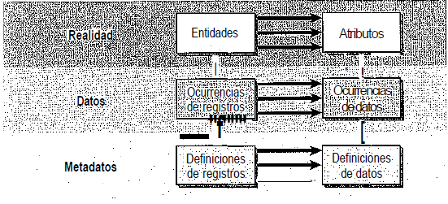
Entidades Una entidad es cualquier objeto o evento sobre el cual alguien escoge recopilar datos. Una entidad podría ser una persona, lugar o cosa (por ejemplo, un vendedor, una ciudad o un producto). Cualquier entidad también puede ser un evento o unidad de tiempo tal como la avería de una máquina, una venta o un mes o año.
Existen también sub-entidades, mejor conocidas como : “entidades débiles”.
Las entidades débiles usan la simbología de un rectángulo menor dentro de uno mayor.

Slide 32
SUBENTIDAD
Un subtipo de entidad es una relación especial uno a uno que representa los atributos adicionales (campos) de otra entidad que podría no estar presente en cada registro de la primera entidad.
Los subtipos de entidades eliminan la posibilidad de que una entidad pueda tener campos nulos almacenados en las tablas de la base de datos.

Slide 33
Atributo de una entidad
Atributos: Un atributo es una característica de una entidad. Puede haber muchos atributos para cada entidad.
Por ejemplo, un paciente (entidad] puede tener muchos atributos, tal como apellido, nombre, calle, ciudad, estado, etc. La fecha de última visita del paciente así como los detalles de la prescripción también son atributos

Slide 34
Clave
Claves: Una clave es uno de los datos en un registro que se usa para identificar al registro.
Cuando una clave identifica de forma única un registro, se llama clave primaria.

Slide 35
REGISTROS
Registros: Un registro es una colección de datos que tiene algo en común con la entidad descrita.
El registro mostrado es para un pedido hecho con una compañía de ventas por correo.
El #-PEDIDÓ. APELLIDÓ. INICIAL, CALLE, CIUDAD, ESTADO y TARJETA DE CRÉDITO son atributos. La mayoría de los registros son de longitud fija, de modo que no es necesario determinar la longitud todo el tiempo.

Slide 36
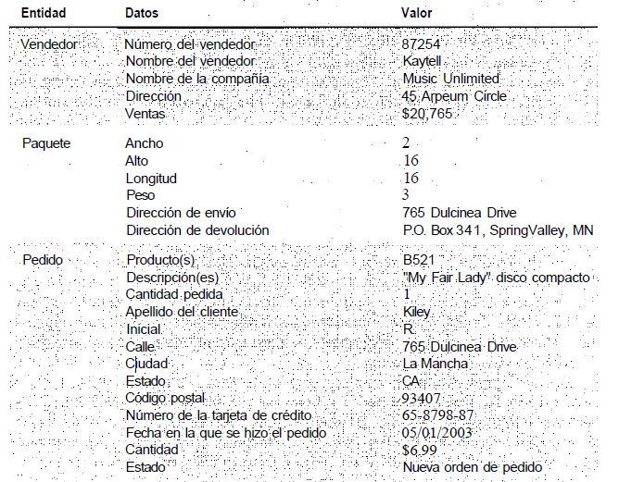
Ejemplo de Registros

Slide 37
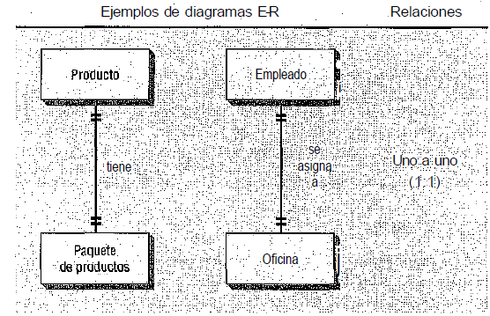
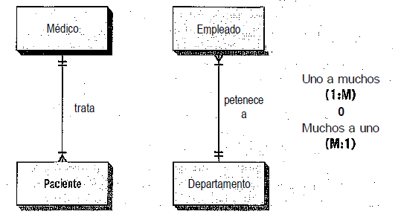
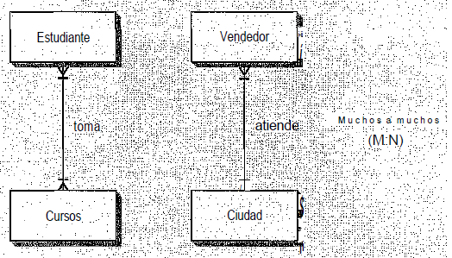
Ejemplos de modelos Entidad Relación
Relaciones: Éstas son asociaciones entre las entidades (a veces se conocen como asociaciones de datos).

Slide 38
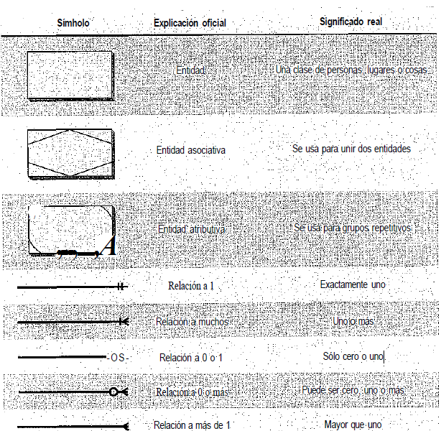
Símbolos del modelo Entidad relación

Slide 39
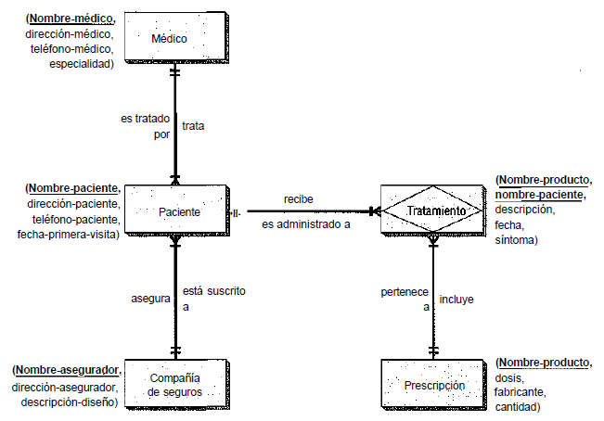
Ejemplo de Entidad Relación

Slide 40
ORGANIZACIÓN DE ARCHIVOS
Un archivo contiene grupos de registros que proporcionan información para la operación, diseño, administración y toma de decisiones en una organización.
Los tipos de archivos usados se describen primero, seguidos de una descripción de las muchas formas en que se pueden organizar los archivos convencionales.

Slide 41
Tipos de Archivo
Los archivos se pueden usar para almacenar datos por un periodo indefinido, o se pueden usar para almacenar datos temporalmente para un propósito específico.
Los archivos maestros y de tabla se usan para almacenar datos por un periodo largo.
Los archivos temporales normalmente se llaman archivos de transacción, archivos de trabajo o archivos de
reporte.

Slide 42
Tipos de Archivos
Archivos maestros.
Los archivos maestros contienen registros para un grupo de entidades. Con frecuencia los atributos se podrían actualizar, pero los registros en sí son relativamente permanentes.
Archivos de tabla.
Un archivo de tabla contiene datos usados para calcular más datos o medidas de desempeño. Un ejemplo es una tabla de tasas de correos usada para determinar los gastos de envío de un paquete. Otro ejemplo es una tasa de impuestos
Archivos de transacción.
Un archivo de transacción se usa para hacer cambios que actualizan el archivo maestro y producen informes.
Archivos de trabajo.
Algunas veces un programa se puede ejecutar con mayor eficacia si se usa un archivo de trabajo. Un ejemplo común de un archivo de trabajo es cuando se reordena un archivo para acceder a los registros con mayor rapidez para cierto tipo de procesos.

Slide 43

Tipos de archivos
Archivos de reporte.
Cuando se necesita imprimir un informe y no hay ninguna impresora disponible por ejemplo, cuando la impresora está ocupada imprimiendo otros trabajos , se usa un archivo de reporte.

Slide 44
BASES DE DATOS RELACIONALES
Las bases de datos se pueden organizar de varias formas. Aquí consideraremos el enfoque más común, la base de datos relacional.
Estructuras relaciónales de datos
Una estructura relacional de datos consiste en una o más tablas bidimensionales, las cuales se denominan relaciones. Las filas de la tabla representan registros y las columnas contienen atributos.
Vistas lógicas y físicas de datos.
Una base de datos, a diferencia de un archivo, es diseñada para ser compartida por muchos usuarios. Está claro que todos los usuarios ven los datos de formas diferentes.

Slide 45
NORMALIZACIÓN
La normalización es la transformación de las vistas de usuario complejas y del almacén de datos a un juego de estructuras de datos más pequeñas y estables.
Además de ser más simples y estables, las estructuras de datos normalizadas son más fáciles de mantener que otras estructuras de datos.

Slide 46
Diseño de Interfaces de Usuario
.

Slide 47
Interfaces de Lenguaje Natural
Las interfaces de lenguaje natural son quizás el sueño e ideal de usuarios inexpertos, debido a que permiten a usuarios interactuar con la computadora en su lenguaje cotidiano o natural. No se requieren habilidades especiales de usuarios, quienes interactúan con la computadora mediante lenguaje natural.
Las sutilezas e irregularidades que residen en las ambigüedades del lenguaje natural producen un problema de programación sumamente exigente y complejo. Los intentos por interactuar con lenguaje natural para algunas aplicaciones en las cuales cualquier otro tipo de interfaz no es factible (por decir, en el caso de un usuario que está incapacitado) se está obteniendo con algo de éxito; sin embargo, estas interfaces normalmente son caras.

Slide 48
Interfaces de pregunta y respuesta
En una interfaz de pregunta y respuesta, la computadora despliega en pantalla una pregunta para el usuario. Para interactuar, el usuario introduce una respuesta (mediante pulsaciones del teclado o un clic del ratón) y la computadora después actúa en esa información de entrada de acuerdo con su programa, normalmente pasando a la siguiente pregunta.

Slide 49
Menús
En respuesta al menú, un usuario está limitado a las opciones desplegadas. El usuario no necesita conocer el sistema pero tiene que saber qué tarea se debe realizar. Por ejemplo, con un menú típico de procesamiento de texto, los usuarios pueden escoger opciones para editar, copiar o imprimir. Sin embargo, para utilizar el mejor menú los usuarios deben saber qué tarea desean desempeñar.
Los menús no dependen del hardware. Las variaciones abundan. Las selecciones se pueden identificar con un número, carta o palabra clave. La consistencia es importante en el diseño de una interfaz de menú.

Slide 50
Los menús de GUI se usan para controlar el software de PC y tienen los siguientes lineamientos:
1. Siempre se despliega la barra de menú principal.
2. El menú principal usa palabras simples para los artículos del menú. Las opciones de menú principales siempre despliegan menús desplegables secundarios.
3. El menú principal debe tener opciones secundarias agrupadas en grupos similares de características.
4. Los menús desplegables que se presentan cuando se hace clic en un artículo de menú principal con frecuencia consisten en más de una palabra.
5. Estas opciones secundarias desempeñan acciones o despliegan artículos de menú adicionales.
6. Los artículos de menú en gris no están disponibles para la actividad actual.

Slide 51
INTERFACES DE FORMULARIO (FORMULARIOS DE ENTRADA/SALIDA)
Las interfaces de formulario consisten de formularios en pantalla o formularios que se basan en la Web que despliegan campos que contienen datos o parámetros que necesitan ser comunicados al usuario. El formulario a menudo es un facsímil de un formulario impreso que ya es familiar para el usuario. Esta técnica de interfaz también se conoce como método basado en el formulario y en formularios de entrada/salida.

Slide 52
Interfaces de Formulario
Los formularios de entrada para las pantallas se pueden simplificar proporcionando valores predeterminados para los campos y permitiendo que los usuarios modifiquen la información predeterminada si es necesario.
La ventaja principal de la interfaz de formulario de entrada/salida es:
Que la versión impresa del formulario proporciona documentación excelente. Muestra etiquetas para cada campo así como también contexto para las entradas. Los documentos que se basan en la Web se pueden enviar directamente al sistema de facturación si se involucra una transacción o pueden ir directamente a la base de datos del cliente si se está enviando una encuesta.

Slide 53


INTERFACES DE LENGUAJE DE COMANDOS
Una interfaz de lenguaje de comandos permite al usuario controlar la aplicación con una serie de pulsaciones del teclado, comandos, frases o alguna secuencia de estos tres métodos. Es una interfaz popular que es más refinada que las discutidas anteriormente.

Slide 54

INTERFACES GRÁFICAS DE USUARIO
Las interfaces gráficas de usuario (GUIs) permiten la manipulación directa de la representación gráfica en pantalla, la cual se puede realizar con la entrada del teclado, una palanca de juego o el ratón. La manipulación directa requiere mayor sofisticación del sistema que las interfaces vistas anteriormente.

Slide 55

OTRAS INTERFACES DE USUARIO
Otras interfaces de usuario, aunque menos comunes que las discutidas anteriormente, están ganando popularidad. Estas interfaces incluyen dispositivos de indicación tal como el lápiz óptico, pantallas sensibles al tacto y reconocimiento de voz y síntesis. Cada una de estas interfaces tiene sus propios atributos especiales que corresponden de forma única a aplicaciones particulares.

Slide 56
OTRAS INTERFACES DE USUARIO
Al evaluar las interfaces que ha escogido, debe tener en cuenta algunas normas:
El periodo de entrenamiento necesario para los usuarios debe ser aceptablemente corto.
Los usuarios antes de su entrenamiento deben poder introducir comandos sin pensar en ellos o sin consultar el menú de ayuda o el manual del usuario. Mantener consistentes las interfaces en las aplicaciones ayuda mucho a este respecto.
La interfaz debe ser perfecta para que haya pocos errores y los que ocurran no sea por un mal diseño.
El tiempo que los usuarios y el sistema necesitan para recuperarse de los errores debe ser corto.
Los usuarios poco frecuentes deben poder aprender a usar el sistema en poco tiempo.

Slide 57
LINEAMIENTOS PARA EL DISEÑO DE DIÁLOGOS
El diálogo es la comunicación entre la computadora y una persona. Un diálogo bien diseñado facilita a las personas usar una computadora y tener menos frustración con el sistema de cómputo. Hay varios puntos clave para diseñar un buen diálogo. Éstos incluyen lo siguiente:
1. Comunicación significativa, para que la computadora entienda qué están introduciendo las personas y para que las personas entiendan qué se les está presentando o qué están pidiendo a la computadora.
2. Acción mínima del usuario.
3. Funcionamiento normal y consistente.

Slide 58
COMUNICACIÓN SIGNIFICATIVA
El sistema debe presentar la información con claridad al usuario. Esto significa tener un título apropiado para cada pantalla, minimizar el uso de abreviaciones y proporcionar retroalimentación útil. Los programas de consulta deben desplegar los significados del código así como también los datos en un formato editado, tal como desplegar las diagonales entre el mes, día y año en un campo de fecha o comas y puntos decimales en un campo de cantidad. Las instrucciones de usuario deben incluir detalles tales como las teclas de función disponibles. En una interfaz gráfica, el cursor podría cambiar de forma dependiendo del trabajo que se esté desempeñando.

Slide 59


COMUNICACIÓN SIGNIFICATIVA
Los usuarios con menos habilidad requieren más comunicación.
Se deben proporcionar pantallas de ayuda de fácil uso..
El otro lado de la comunicación es que la computadora debe entender lo que el usuario ha introducido. Por lo tanto, todos los datos introducidos en la pantalla se deben editar para verificar su validez.

Slide 60
ACCIÓN MÍNIMA DE USUARIO
La codificación con frecuencia es la parte más lenta de un sistema de cómputo y un buen diálogo minimizará el número de pulsaciones del teclado requeridas. Puede lograr esta meta de varias formas:
1. Codificar los códigos en lugar de las palabras completas en las pantallas de entrada. Los códigos también se codifican al usar una interfaz de lenguaje de comandos. Un ejemplo es introducir una abreviación de dos letras en lugar del nombre del estado en una dirección. En una pantalla de GUI, los códigos se podrían introducir seleccionándolos de un lista desplegable de códigos disponibles.
2. Introducir únicamente datos que aún no están almacenados en los archivos. Por ejemplo, al cambiar o eliminar los registros de artículo sólo se debe introducir el número del artículo. La computadora responde al desplegar información descriptiva que se almacena actualmente en el archivo del artículo.

Slide 61
ACCIÓN MÍNIMA DE USUARIO
3. Proporcionar caracteres de edición (por ejemplo, diagonales como separadores de campo de fecha). No es necesario que los usuarios introduzcan caracteres de formateo tales como ceros a la izquierda, comas o un punto decimal al introducir una cantidad en dólares; ni tampoco necesitan introducir diagonales o guiones al introducir una fecha.
4. Usar valores predeterminados para los campos en las pantallas de entrada. Los valores predeterminados se usan cuando un usuario introduce el mismo valor en un campo de la pantalla para la mayoría de los registros a ser procesados. El valor se despliega y el usuario podría presionar la tecla Enter para aceptar el valor predeterminado o sobre escribirlo con otro nuevo.

Slide 62
ACCIÓN MÍNIMA DE USUARIO
5. Diseñar un programa para consultar registros de modo que el usuario sólo necesite introducir los primeros caracteres de un nombre o descripción del artículo. El programa despliega una lista de todos los nombres de coincidencia, y cuando el usuario escoge uno, se despliega el registro correspondiente.
6. Proporcionar pulsaciones del teclado para seleccionar opciones del menú desplegable. Con frecuencia, estas opciones se seleccionan usando un ratón, seguido por algún tecleo. Los usuarios deben mover sus manos del teclado al ratón y viceversa. Conforme los usuarios se familiaricen con el sistema, las pulsaciones del teclado proporcionan un método más rápido para manipular los menús desplegables, debido a que ambas manos permanecen en el teclado.

Slide 63

ACCIÓN MÍNIMA DE USUARIO
Cualquier combinación de estos seis enfoques puede ayudar al analista a disminuir el número de pulsaciones requerido por el usuario, por esa razón aumenta la velocidad de entrada de datos y minimiza los errores.

Slide 64

FUNCIONAMIENTO NORMAL Y CONSISTENCIA
El sistema debe ser consistente en su juego de pantallas y en los mecanismos para controlar el funcionamiento de las pantallas en las diferentes aplicaciones. La consistencia hace más fácil para los usuarios aprender a usar nuevas partes del sistema una vez que están familiarizados con un componente. Puede lograr la consistencia mediante lo siguiente:

Slide 65
FUNCIONAMIENTO NORMAL Y CONSISTENCIA
Localizar títulos, fecha, tiempo y mensajes de retroalimentación en los mismos lugares en todas las pantallas.
Salir de cada programa mediante la misma clave u opción de menú. Sería un diseño pobre usar la tecla de función 4 (F4) para salir del programa AGREGAR CLIENTE y la tecla de función 6 (F6) para salir del programa CAMBIAR CLIENTE.
Cancelar una transacción de forma consistente, normalmente usando una tecla de función [generalmente F12) en una computadora central y la tecla Esc en una PC.
Obtener ayuda de forma estandarizada. La tecla estándar para la ayuda es la tecla de función 1 (Fl) y la mayoría de los desarrolladores de software está adoptando esta convención.
Estandarizar los colores usados para todas las pantallas. Los mensajes de error normalmente se despliegan en rojo. Recuerde mantener el mismo color de fondo de pantalla para todas las aplicaciones.

Slide 66
FUNCIONAMIENTO NORMAL Y CONSISTENCIA
Estandarizar el uso de iconos para funciones similares al usar una interfaz gráfica de usuario. Por ejemplo, un pedazo pequeño de papel con una esquina superior torcida con frecuencia representa un documento.
Usar terminología consistente en una pantalla de despliegue o sitio Web.
Proporcionar una forma consistente para navegar entre los diálogos. Por ejemplo, encuentre una forma consistente para agregar registros o para trabajar con un sitio Web, tal como usar los mismos botones para Atrás y Adelante.
Usar alineación, tamaño y color de fuente consistente en una página Web.

Slide 67

RETROALIMENTACIÓN PARA LOS USUARIOS
Debido a que los humanos en sí son sistemas complejos, requieren retroalimentación de otros para conocer las necesidades psicológicas. La retroalimentación también aumenta la confianza humana. Cuánta retroalimentación se requiere, depende de las características de cada individuo.
Cuando los usuarios interactúan con las máquinas, aún necesitan retroalimentación acerca de cómo ha progresado su trabajo. Como diseñadores de interfaces de usuario, los analistas de sistemas necesitan estar conscientes de la necesidad humana por la retroalimentación y construirla en el sistema. Además de los mensajes de texto, con frecuencia se pueden usar iconos.

Slide 68
La retroalimentación es necesaria para:
La computadora ha aceptado la entrada.
La entrada es correcta.
La entrada es incorrecta.
Habrá un retraso en el procesamiento.
La petición se ha completado.
La computadora no está disponible para completar la petición.
Hay retroalimentación más detallada (y cómo obtenerla).

Slide 69
TIPOS DE RETROALIMENTACIÓN
Reconociendo la aceptación de la entrada La primera situación en que los usuarios necesitan la retroalimentación es saber que la computadora ha aceptado la entrada. Por ejemplo, cuando un usuario introduce un nombre en una línea, la computadora proporciona retroalimentación al usuario avanzando el cursor un carácter a la vez cuando las letras se introducen correctamente.
Reconociendo que la entrada es correcta Los usuarios necesitan retroalimentación que les diga que la entrada es correcta. Por ejemplo, un usuario introduce un comando y la retroalimentación declara "LISTO" como progresos del programa a un nuevo punto.
Notificando que la entrada es incorrecta La retroalimentación es necesaria para advertir a los usuarios que la entrada no es correcta.

Slide 70
TIPOS DE RETROALIMENTACIÓN
Explicando un retraso en el procesamiento Uno de los tipos más importantes de retroalimentación informa al usuario que habrá un retraso en el procesamiento que se solicitó. Los retrasos de aproximadamente más de 10 segundos requieren retroalimentación para que el usuario sepa que el sistema aún está trabajando.
Reconociendo que una petición está completa Los usuarios necesitan saber cuando se han completado sus peticiones y podrían introducir nuevas peticiones. Con frecuencia se despliega un mensaje de retroalimentación específico cuando un usuario ha completado una acción, tal como "SE HA AGREGADO EL REGISTRO DEL EMPLEADO“.
Notificando que una petición no fue completada La retroalimentación también es necesaria para permitir al usuario saber que la computadora es incapaz de completar una petición. Si la pantalla lee "INCAPAZ DE PROCESAR LA PETICIÓN. VERIFIQUE NUEVAMENTE LA PETICIÓN", el usuario puede regresar entonces y verificar si la petición se introdujo correctamente en lugar de continuar introduciendo comandos que no se pueden ejecutar.

Slide 71
TIPOS DE RETROALIMENTACIÓN
Ofreciendo a los usuarios retroalimentación más detallada Los usuarios necesitan estar tranquilos de que la retroalimentación más detallada está disponible y deben mostrar cómo pueden conseguirla. Se podrían emplear comandos como Ayudar, Capacitar, Explicar o Más. Incluso el usuario podría teclear un signo de interrogación o apuntar a un icono apropiado para conseguir más retroalimentación.

Slide 72

INCLUSIÓN DE RETROALIMENTACIÓN EN EL DISEÑO
El tiempo del analista de sistemas para proporcionar retroalimentación de usuario es muy valioso. Si se usa correctamente, la retroalimentación puede ser un refuerzo poderoso del proceso de aprendizaje de usuarios así como también servir para mejorar su desempeño con el sistema y aumentar su motivación para la producción.
Variedad de opciones de ayuda : La "Ayuda" empezó originalmente como una respuesta al usuario quien presionaba una tecla de función tal como Fl; La alternativa de GUI es el menú de ayuda desplegable. Este enfoque era difícil, debido a que los usuarios finales tenían que navegar a través de una tabla de contenido o buscar mediante un índice.
Después surgió la ayuda sensible al contexto. Los usuarios simplemente debían hacer clic con el botón derecho del ratón y se desplegarían temas o explicaciones acerca de la pantalla actual o área de la pantalla.
Un tercer tipo de ayuda en las computadoras personales ocurre cuando el usuario coloca la flecha sobre un icono y la deja ahí durante un par de segundos. En este punto, algunos programas despliegan un globo similar al de las tiras cómicas.

Slide 73


INCLUSIÓN DE RETROALIMENTACIÓN EN EL DISEÑO
El cuarto tipo de ayuda son los asistentes, los cuales hacen una serie de preguntas a los usuarios y después toman una acción correspondiente.
Además de construir ayuda en una aplicación, los fabricantes de software ofrecen líneas de ayuda (sin embargo, la mayoría de las líneas telefónicas de servicio a clientes no son gratuitas]. Algunos fabricantes de software comercial ofrecen un sistema de ayuda automática por fax.
Finalmente, los usuarios pueden buscar y encontrar apoyo de otros usuarios a través de los foros de software y grupos de discusión. Por supuesto, este tipo de apoyo es extraoficial y por lo tanto la información obtenida podría ser verdadera, parcialmente verdadera o incluso podría desviar al usuario.

Slide 74
DISEÑO DE CONSULTAS
Cuando los usuarios hacen preguntas de la base de datos o se comunican con ella, dicen que la consultan. Hay seis tipos diferentes de consultas más comunes.

Slide 75
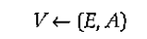
Tipo de consulta 1
En el primer tipo de consulta, se dan la entidad y uno de los atributos de ésta. El propósito de la consulta es encontrar el valor. La consulta se puede expresar como sigue:
¿Cuál es el valor de un atributo especial para una entidad particular?
A veces es más conveniente usar una notación para ayudar a formular la consulta. Esta consulta se puede escribir como
donde V representa el valor, E la entidad y A el atributo, y se dan las variables en los paréntesis.
La pregunta
¿Qué hizo el número de empleado 73712 en el año 2003?
se puede declarar más específicamente como
¿Cuál es el valor del atributo AÑO 2003 para la entidad NÚMERO DE EMPLEADO 73712?
El registro que contiene el número de empleado 73712 se encontrará y la respuesta a la consulta será "$47,100".

Slide 76
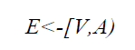
Tipo de consulta 2
El propósito del tipo de consulta 2 es encontrar una entidad o entidades cuando se dan un atributo y un valor. El tipo de consulta 2 se puede declarar como sigue:
¿Qué entidad tiene un valor especificado para un atributo particular?
Debido a que los valores también pueden ser numéricos, es posible buscar un valor igual a, mayor que, menor que, diferente a, mayor o iguala a, etc. Un ejemplo de este tipo de consulta es como sigue:
¿Qué empleado[s) ganó (ganaron) más de $50,000 en 2003?
La notación para el tipo de consulta 2 es
En este caso, tres empleados ganaron más de $50,000, de modo que la respuesta será una lista del número de empleado para los tres empleados: "72845, 72888 y 80345".

Slide 77
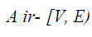
Tipo de consulta 3
El propósito del tipo de consulta 3 es determinar qué atributo(s) satisface la descripción proporcionada cuando se dan la entidad y el valor. El tipo de consulta 3 se puede declarar como sigue:
¿Qué atributo(s) tiene un valor especificado para una entidad particular?
Esta pregunta es útil cuando hay muchos atributos similares que tienen la misma propiedad.
El ejemplo siguiente tiene atributos similares (los años específicos] que contienen los salarios anuales para los empleados de la compañía:
¿En qué años el número de empleado 72845 ganó más de $50,000? o, para ser más preciso, ¿Qué atributos {AÑO 2000, AÑO 2001, AÑO 2002, AÑO 2003} tienen un valor > 50,000 para la entidad NÚMERO DE EMPLEADO = 72845?
donde la lista opcional en las llaves { } es el juego de atributos elegibles.
La notación para el tipo de consulta 3 es
En este ejemplo, Waters (número de empleado 72845] ganó más de $50,000 durante dos años. Por consiguiente, la respuesta será "año 2001 y año 2003". El tipo de consulta 3 es más raro que el tipo 1 o el tipo 2 debido al requerimiento de tener atributos similares que exhiben las mismas propiedades.

Slide 78
Tipo de consulta 4
El tipo de consulta 4 es similar al tipo de consulta 1. La diferencia es que los valores de todos los atributos son deseados. La consulta 4 se puede expresar como sigue:
Mencione todo los valores de todos los atributos para una entidad particular.
Un ejemplo del tipo de consulta 4 es el siguiente:
Mencione todos los detalles en el archivo de historial de ingresos para el número de empleado 72888.
La notación para el tipo de consulta 4 es
todos los V <— (£, todos los ^4)
La respuesta para esta consulta será el registro entero para el empleado llamado Dryne (número de empleado 72888].

Slide 79
Tipo de consulta 5
El quinto tipo de consulta es otra consulta global, pero es similar al tipo de consulta 2. El tipo de consulta 5 se puede declarar como sigue:
Mencione todas las entidades que tienen un valor especificado para todos los atributos.
Un ejemplo del tipo de consulta 5 es el siguiente:
Mencione todos los empleados cuyos ingresos excedieron $50,000 en cualquiera de los años disponibles.
La notación para el tipo de consulta 5 es
todas las E <— [V, todos los Á)
La respuesta para esta consulta será "72845, 72888 y 80345".

Slide 80
Tipo de consulta 6
El sexto tipo de consulta es similar al tipo de consulta 3. La diferencia es que el tipo de consulta 6 solicita una lista de los atributos para todas las entidades en lugar de una entidad particular. El tipo de consulta 6 se puede declarar como sigue:
Mencione todos los atributos que tienen un valor especificado para todas las entidades.
El siguiente es un ejemplo del tipo de consulta 6:
Mencione todos los años en que los ingresos excedieron $40,000 para todos los empleados de la compañía.
La notación para el tipo de consulta 6 es
todos los A <— (V, todas las E]
La respuesta será "AÑO 2001, AÑO 2002 y AÑO 2003". Al igual que el tipo de consulta 3, el tipo de consulta 6 no se usa tanto como otros tipos.

Slide 81

MÉTODOS DE CONSULTA
Dos métodos de consulta populares son consulta mediante ejemplo y lenguaje de consultas estructurado.

Slide 82
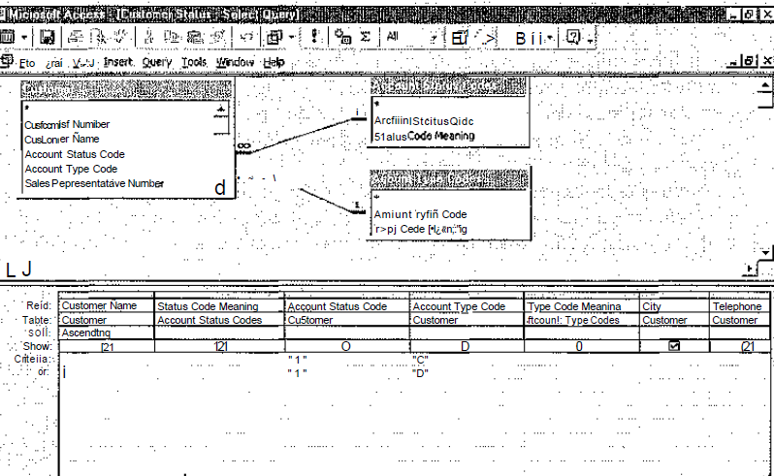
Consulta mediante ejemplo
La consulta mediante ejemplo (denominada CME) es un método simple pero poderoso para implementar las consultas en los sistemas de base de datos, tal como Microsoft Access. Los campos de la base de datos se seleccionan y despliegan en una cuadrícula y los valores de consulta solicitados se introducen en el área del campo o' debajo del campo. La consulta debe poder seleccionar ambas filas de la tabla que hace coincidir las condiciones así como también las columnas específicas (campos). Las condiciones complejas se podrían establecer para seleccionar registros y el usuario podría especificar con facilidad las columnas a ser ordenadas.
Consulta mediante ejemplo

Slide 83
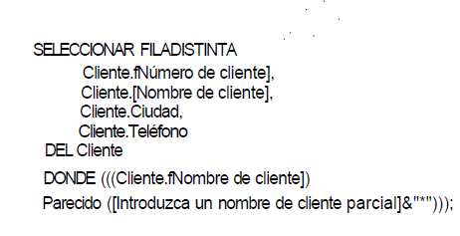
Lenguaje de consultas estructurado
El lenguaje de consultas estructurado (SQL) es otra forma popular para implementar consultas. Usa una serie de palabras y comandos para seleccionar las filas y columnas que se deben desplegar en la tabla resultante.
Lenguaje de consultas estructurado (SQL) para la consulta mediante parámetros NOMBRE DE CLIENTE.

Slide 84
MINERÍA DE DATOS
El concepto de minería de datos vino del deseo de usar una base de datos para seleccionar y dirigirse de manera más selectiva a los clientes.
Asumiendo que la conducta del pasado es un buen predictor para las compras del futuro, una cantidad considerable de datos sobre una persona se recopila de, por ejemplo, compras con tarjeta de crédito. La compañía puede saber en qué almacenes vamos a comprar, lo que hemos comprado, cuánto pagamos por un artículo y con qué frecuencia viajamos. También se introducen datos, se guardan y se usan para una variedad de propósitos cuando llenamos las tarjetas de garantías, solicitamos una licencia para manejar, respondemos a una oferta gratuita o solicitamos una tarjeta de membresía en una tienda de renta de vídeos. Es más, las compañías comparten estos datos y a menudo también ganan dinero por la venta de ellos.

Slide 85
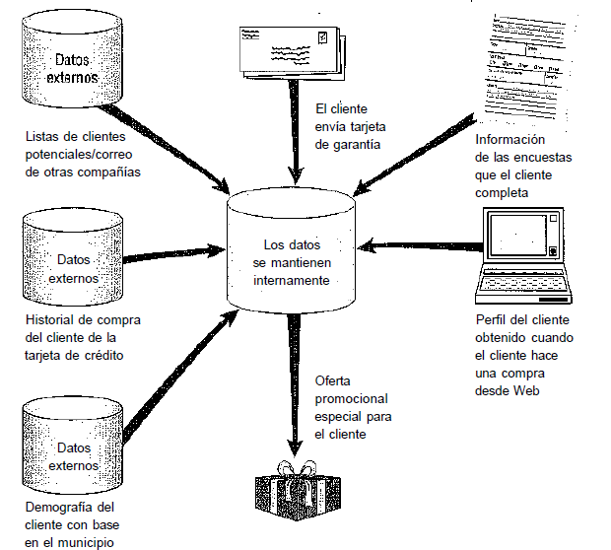
MINERÍA DE DATOS
La minería de dalos recopila información personal acerca de los clientes en un intento por ser más específico en la interpretación y especificación de sus preferencias.

Slide 86
MINERÍA DE DATOS
Sin embargo, el enfoque de minería de datos no está exento de problemas. Primero, los costos pueden ser demasiado altos para justificar la minería de datos, algo que pudiera descubrirse cuando ya se acumularon los enormes costos de la configuración inicial. Segundo, la minería de datos se tiene que coordinar para que los distintos departamentos o subsidiarias no traten de acceder al cliente al mismo tiempo. Además, los clientes podrían pensar que se está invadiendo su privacidad y resentir las ofertas que se les envíe de esta manera.
Finalmente, los clientes podrían pensar que los perfiles creados solamente con base en sus compras con tarjeta de crédito presentarían una imagen distorsionada de ellos.

Slide 87

MINERÍA DE DATOS
Los analistas deben tomar la responsabilidad de considerar los aspectos éticos de cualquier proyecto de minería de datos que se proponga. Preguntas sobre el tiempo que se conservará el material de los perfiles, la confidencialidad de éste, las garantías de privacidad incluidas y los usos que se darán a las inferencias se deben preguntar y considerar con el cliente. Las oportunidades para el abuso son evidentes y es necesario tomar medidas de protección.

Slide 88
DISEÑO DE PROCEDIMIENTOS PRECISOS DE ENTRADA DE DATOS
Asegurar que los datos se introducen con precisión en el sistema es de suma importancia. Es indudable que la calidad de la entrada de datos determina la calidad de la salida de información.

Slide 89
CODIFICACIÓN EFECTIVA
Una de las formas en que los datos pueden ser introducidos de manera más precisa y eficiente es mediante el empleo inteligente de varios códigos.
El proceso de poner datos ambiguos o demasiado largos en unos cuantos dígitos o letras que se puedan introducir fácilmente se conoce como codificación que no se debe confundir con la codificación de programas.

Slide 90
Los propósitos para codificar incluyen lo siguiente:
Llevar registro de algo.
Clasificar la información.
Ocultar la información.
Revelar la información.
Solicitar la acción apropiada.
A veces simplemente necesitamos identificar una persona, lugar o cosa para darle seguimiento.
Por ejemplo, un establecimiento que fabrica muebles tapizados a la medida necesita asignar un número de trabajo a un proyecto.

Slide 91
El código de secuencia simple
Es un número que se asigna a algo si necesita ser numerado.
Los códigos de secuencia se deben usar cuando el orden del procesamiento requiere conocimiento de la secuencia en la que los conceptos entran al sistema o el orden en que se desarrollan los eventos.

Slide 92

Códigos de derivación alfabética
En algunas ocasiones no es conveniente usar códigos de secuencia.
El código de derivación alfabética es un método que se usa comúnmente para identificar un número de cuenta.
Una desventaja de un código de derivación alfabética se presenta cuando la parte alfabética es pequeña (por ejemplo, el nombre Po) o cuando el nombre contiene menos consonantes que las requeridas por el código.

Slide 93
CLASIFICACIÓN DE LA INFORMACIÓN
La clasificación brinda la capacidad de distinguir entre clases de conceptos.
Las clasificaciones son necesarias para muchos objetivos, tal como reflejar qué partes de un plan de seguro médico tiene un empleado o mostrar cuál estudiante ha cumplido con los requisitos básicos de sus cursos.

Slide 94
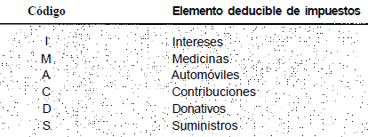
Códigos de clasificación
Los códigos de clasificación se usan para distinguir un grupo de datos que tienen características especiales de otro. Los códigos de clasificación pueden consistir de una sola letra o número. Son una forma de método abreviado para describir una persona, lugar, cosa o evento.
Los códigos de clasificación se listan en manuales o se distribuyen para que los usuarios puedan localizarlos fácilmente.

Slide 95
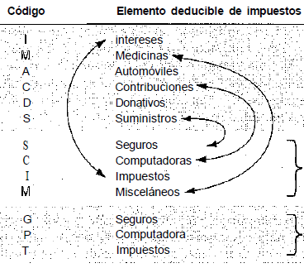
Códigos de secuencia en bloques
El código de secuencia en bloques es una extensión del código de secuencia.
La ventaja del código de secuencia en bloques es que los datos se agrupan de acuerdo con características comunes, pero aún toma ventaja de la simplicidad de asignar el siguiente número disponible (dentro del bloque, por supuesto] al siguiente elemento que necesita identificación.

Slide 96
¿CÓMO OCULTAR LA INFORMACIÓN?
Los códigos se podrían usar para ocultar o disimular la información que no queremos que los demás conozcan.
El ocultamiento de la información y la seguridad se han vuelto muy importantes en los últimos años. Las corporaciones han empezado a permitir a vendedores y clientes acceder a sus bases de datos directamente y el manejo de las transacciones de negocios por Internet ha obligado al desarrollo de esquemas de encriptación sólidos.

Slide 97
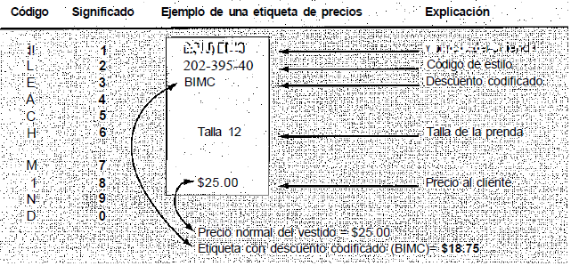
Códigos de cifrado
Tal vez el método de codificación más simple es la sustitución directa de una letra por otra, un número por otro o una letra por un número. Un tipo popular de acertijo, llamado criptograma, es un ejemplo de sustitución de letras.

Slide 98
¿CÓMO REVELAR LA INFORMACIÓN?
A veces es deseable revelar la información mediante un código.
Una razón para revelar información mediante códigos es hacer más significativa la entrada de datos. Un número de parte, nombre o descripción familiar favorece una entrada de datos más precisa.

Slide 99
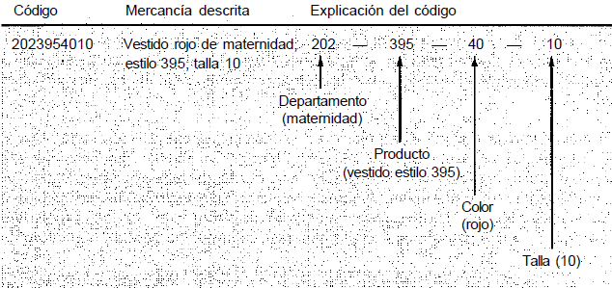
Códigos de subconjuntos de dígitos significativos
Cuando es posible describir un producto por medio de su pertenencia a muchos subgrupos, podemos usar un código de subconjunto de dígitos significativos que nos ayude a describirlo.

Slide 100

Códigos mnemónicos
Un mnemónico es una ayuda para la memoria. Cualquier código que ayude a la persona que captura los datos a recordar la forma de teclear la fecha o a que el usuario recuerde cómo usar la información se puede considerar un mnemónico. Al usar una combinación de letras y símbolos se logra una forma clara para codificar un producto de tal forma que el código sea visto y comprendido fácilmente.

Slide 101
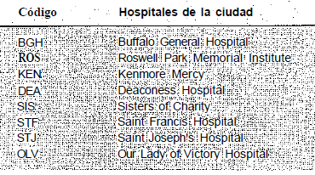
UNICODE
Los códigos nos permiten revelar caracteres que normalmente no podemos capturar o ver. Los teclados tradicionales aceptan conjuntos de caracteres que son conocidos por las personas que usan los caracteres alfabéticos occidentales, pero muchos lenguajes, tales como el griego, el japonés, el chino o el hebreo, no usan el alfabeto occidental

Slide 102
SOLICITUD DE LA ACCIÓN ADECUADA
Los códigos son frecuentemente necesarios para dar instrucciones a las computadoras o al tomador de decisiones sobre la acción a tomar. A esos códigos se les menciona generalmente como códigos de función y por lo general toman la forma de código de secuencia o mnemónico.

Slide 103
Códigos de función
Las funciones que el analista o programador desean que la computadora desempeñe con los datos son capturadas en códigos de función. Las indicaciones completas sobre las actividades a ser realizadas son reemplazadas mediante el uso de un código numérico o alfanumérico corto.

Slide 104
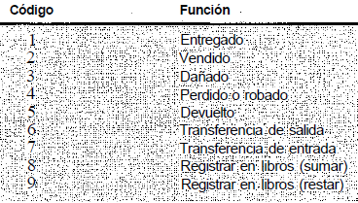
LINEAMIENTOS GENERALES PARA LA CODIFICACIÓN
Sea conciso Los códigos deben ser concisos. Los códigos excesivamente largos significan más tecleos y, por consecuencia, más errores. Los códigos largos también significan que el almacenamiento de información en una base de datos requerirá más memoria.
Los códigos cortos son fáciles de recordar y de capturar en comparación con los códigos largos.

Slide 105
Conserve estables los códigos La estabilidad significa que el código de identificación para un cliente no debe cambiar cada vez que se reciben nuevos datos.
Asegúrese de que los códigos sean únicos Para que los códigos funcionen deben ser únicos. Tome nota de todos los códigos usados en el sistema para asegurarse de que no está asignando el mismo número o nombre de código a los mismos elementos.

Slide 106
Procure que los códigos se puedan ordenar Si va a manejar los datos en forma útil, los códigos deben ser ordenables.
Evite los códigos confusos Trate de evitar el uso de caracteres de codificación que parezcan o se oigan iguales. Los caracteres O (la letra O) y 0 (el número cero) se confunden con facilidad, al igual que ocurre con la letra I y el número 1 y también con la letra Z y el número 2.
Por lo tanto, códigos tales como B1C y 280Z son inadecuados.

Slide 107
Mantenga la uniformidad de los códigos: Los códigos necesitan seguir formas que se perciban con facilidad la mayor parte del tiempo. Los códigos usados en conjunto, tal como BUF-234 y KU-3456, son pobres porque el primero contiene tres letras y tres números, mientras que el segundo sólo tiene dos letras seguidas por cuatro números.

Slide 108
Permita la modificación de los códigos La adaptabilidad es característica importante de un buen código. El analista debe tener presente que el sistema evolucionará con el paso del tiempo y el sistema de codificación debe tener la flexibilidad de aceptar el cambio.
Haga códigos significativos A menos que el analista quiera esconder la información intencionalmente, los códigos deben ser significativos. Los códigos eficaces no sólo contienen información, sino que también tienen sentido para las personas que los usan.

Slide 109
Uso de códigos
Los códigos se usan de varias formas. En los programas de validación, los datos de entrada se verifican contra una lista de códigos para asegurar que sólo se han capturado códigos válidos.
En los programas de informe y consulta, un código almacenado en un archivo se transforma en el significado del código. Los informes y pantallas no deben mostrar o imprimir el código real.
Los códigos se usan en los programas de GUI para crear listas desplegables.

Slide 110
CAPTURA DE DATOS EFECTIVA Y EFICIENTE
Para asegurar la calidad de los datos que se capturan en el sistema, es importante ser eficaz en su captura. La captura de datos cada vez ha recibido más atención por ser el punto en el procesamiento de información en el cual se puede ganar mayor productividad.
•La decisión de qué capturar precede a la interacción del usuario con el sistema. De hecho,
es vital para hacer la interfaz útil, recuerde que el dicho "basura entra, basura sale" aún es verdad.

Slide 111
EVITANDO CUELLOS DE BOTELLA Y PASOS ADICIONALES
Un cuello de botella en la entrada de datos es una alusión adecuada a la apariencia física de una botella. Los datos se introducen con rapidez en la boca ancha del sistema sólo para que se retrasen en su "cuello" debido a un caso creado artificialmente de insuficiente capacidad de procesamiento para el volumen o detalle de los datos a ser capturados.
Una forma en que se puede evitar un cuello de botella es asegurar que haya suficiente capacidad para manejar los datos que se van a capturar.

Slide 112
EMPEZANDO CON UN BUEN FORMULARIO
La captura de datos eficaz sólo se logra si se piensa con anterioridad lo que el documento fuente debe contener.
El operador de entrada de datos captura los datos del documento fuente (normalmente algún tipo de formulario); este documento es la fuente de una gran cantidad de datos del sistema.

Slide 113
ELECCIÓN DE UN MÉTODO DE ENTRADA DE DATOS
Teclados: Teclear es el método más viejo de entrada de datos y ciertamente es uno con los que los miembros de la organización están más familiarizados.
Reconocimiento óptico de caracteres : El reconocimiento óptico de caracteres (OCR)
permite a un usuario leer la entrada de un documento fuente con un escáner óptico en lugar de los medios magnéticos que hemos discutido hasta ahora. Usar los dispositivos de OCR puede acelerar la entrada de datos de 60 a 90 por ciento sobre algunos métodos del tecleo.
Otros métodos de entrada de datos: También hay otros métodos de entrada de datos que se han usado ampliamente. La mayoría de estos métodos reduce los costos de mano de obra pues requieren menos habilidades del operador o poco entrenamiento, mueven la entrada de datos más cerca a la fuente de datos y eliminan la necesidad de un documento fuente.

Slide 114
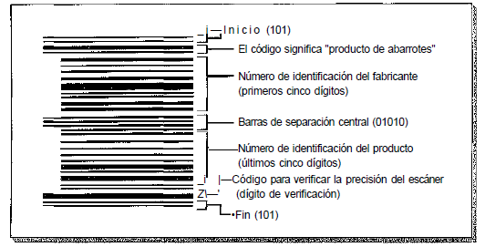
Reconocimiento de caracteres de tinta magnética. Los caracteres de tinta magnética se encuentran en la parte inferior de cheques bancarios y en algunas facturas de tarjeta de
crédito. Este método es semejante a OCR en que los caracteres especiales se leen, pero su uso está limitado.
Códigos de barras.
Los códigos de barras aparecen típicamente en las etiquetas de los productos, pero también aparecen en las pulseras de identificación de pacientes en los hospitales
y en casi cualquier contexto en que una persona u objeto necesita ser verificado dentro
y fuera de cualquier tipo de sistema de inventario.

Slide 115
Uso de terminales inteligentes: Las terminales inteligentes se pueden considerar un paso delante de las terminales sin inteligencia y un paso atrás de las estaciones de trabajo inteligentes y PCs en sus capacidades. En muchos casos, las terminales inteligentes eliminan la
necesidad de un documento fuente.

Slide 116
VALIDACIÓN DE LAS TRANSACCIONES DE ENTRADA
Validar las transacciones de entrada se hace principalmente mediante software que es la responsabilidad del programador pero es importante que el analista de sistemas sepa qué problemas comunes podrían invalidar una transacción. Los negocios comprometidos con la calidad incluyen la verificación de validez en forma rutinaria como parte de su software.

Slide 117
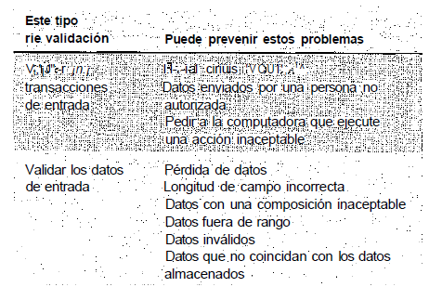
Validaciones …

Slide 118

Envío de datos incorrectos :
Un ejemplo del envío de datos incorrectos al sistema es el intento
de introducir el número del seguro social de un paciente en el sistema de nómina de un hospital. Este error normalmente es accidental, pero se debe marcar antes de que se procesen
los datos.
Envío de datos por una persona no autorizada.
El sistema también debe tener forma de saber si los datos, aunque correctos, son enviados por una persona no autorizada. Por ejemplo, sólo el supervisor de farmacia debe poder introducir los totales del inventario para las
sustancias controladas en la farmacia.

Slide 119

Bibliografía
Análisis y diseño de sistemas
Autor: kendall & kendall

